Slide 1
HYSPRIT Chiba campaign (daily)

Slide 2
method
千葉大学上空（35.6246N , 140.1038E)に運ばれてくる空気を表している。
各日付において時刻は12時（UTC：3時）から72時間遡って計算している。
解析の途中で接地（高度0m）したものに関しては省いている。
左図は各解析結果の経路、右図は縦軸が高さ、横軸が遡った時間を表している。
It represents the air being brought to Above Chiba University (35.6246 N, 140.1038 E).
On each date, the time is calculated 72 hours back from 12 o'clock (UTC: 3 o'clock).
We omitted the one that was grounded (altitude 0 m) during the analysis.
The left figure shows the path of each analysis result, the right figure shows the height on the vertical axis and the time going back on the horizontal axis.

Slide 3
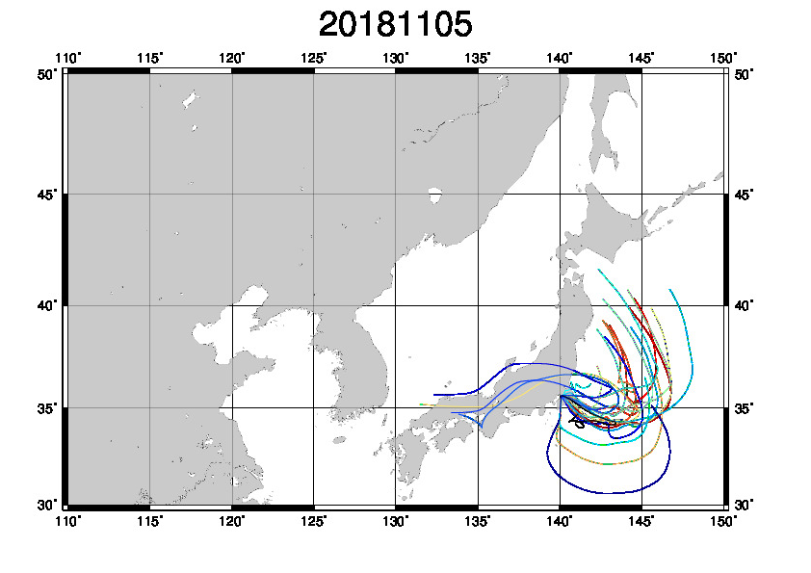
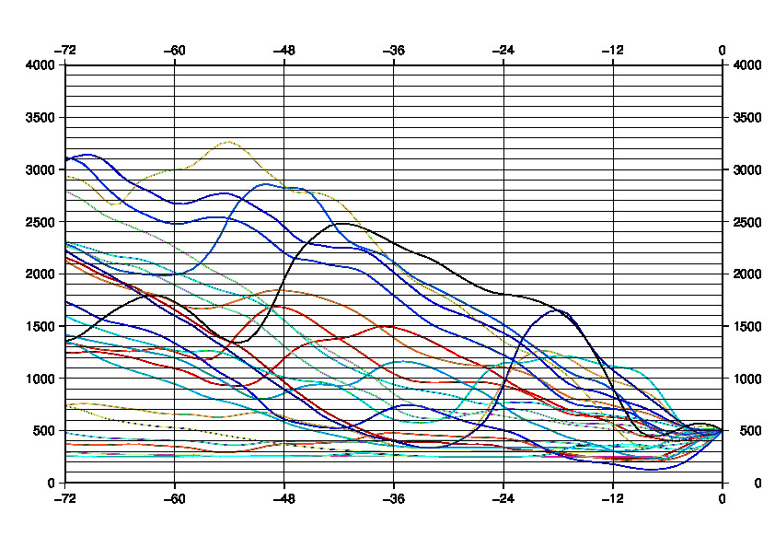
20181105

Slide 4
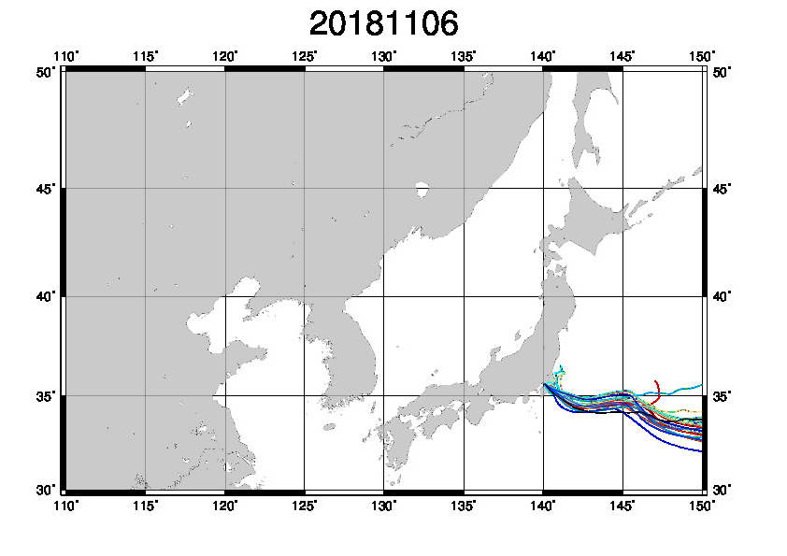
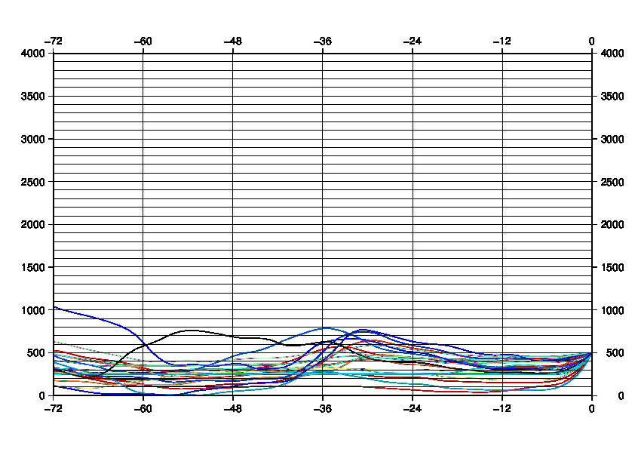
20181106

Slide 5
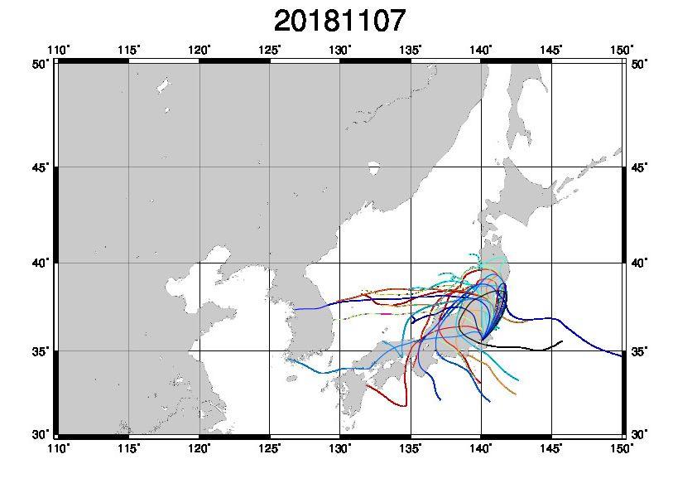
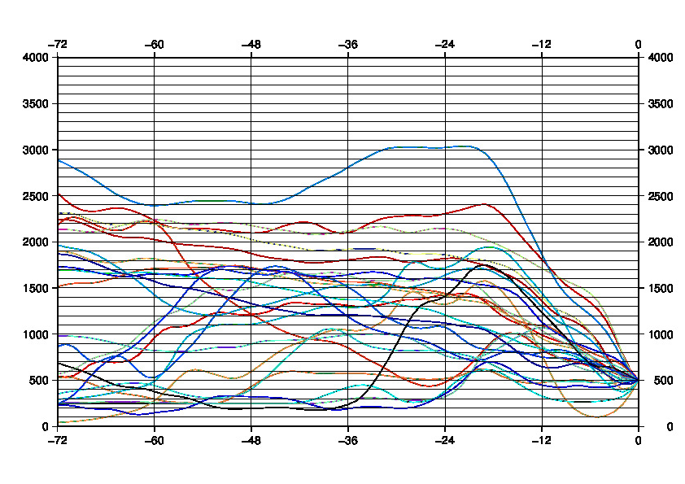
20181107

Slide 6
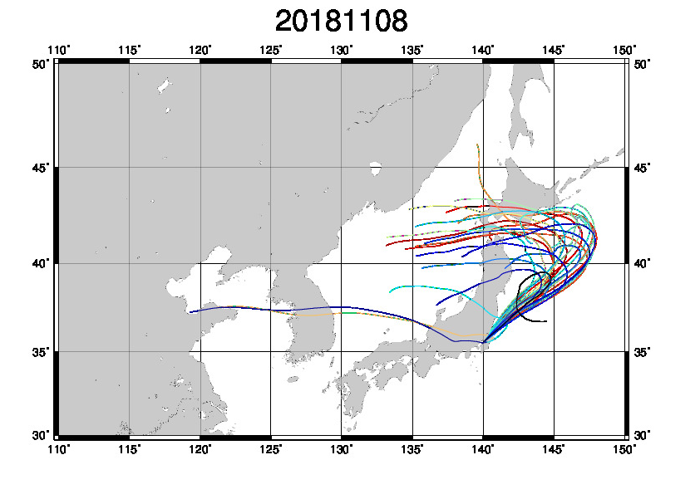
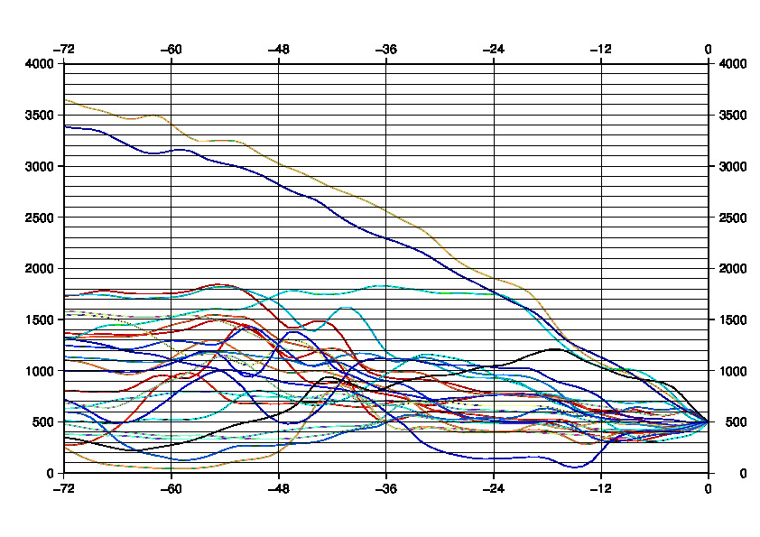
20181108

Slide 7
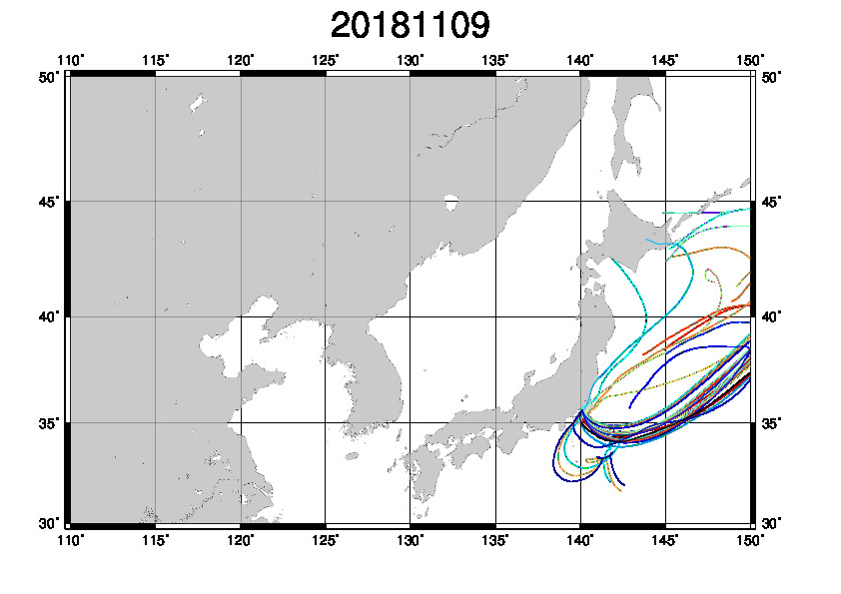
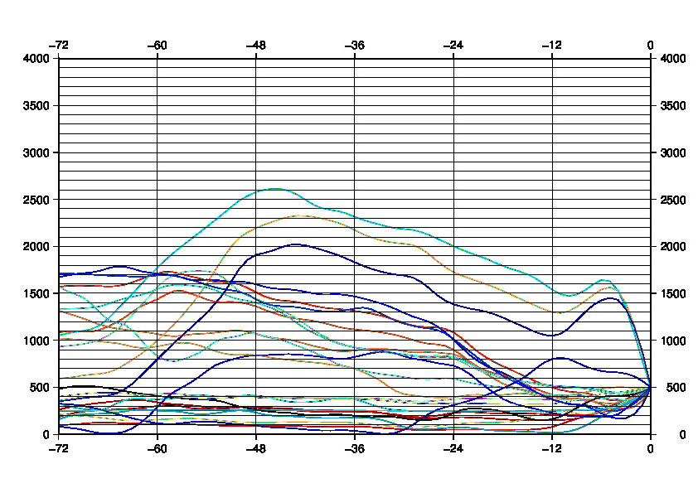
20181109

Slide 8
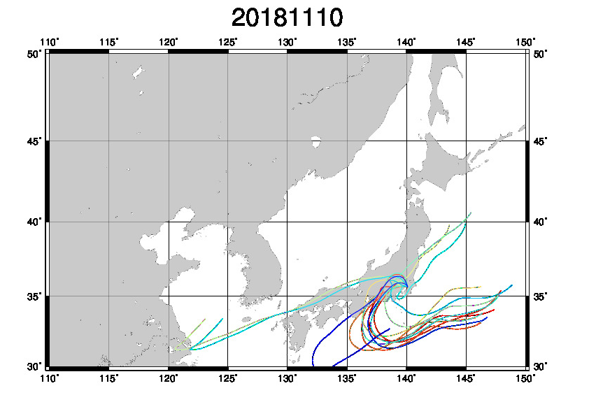
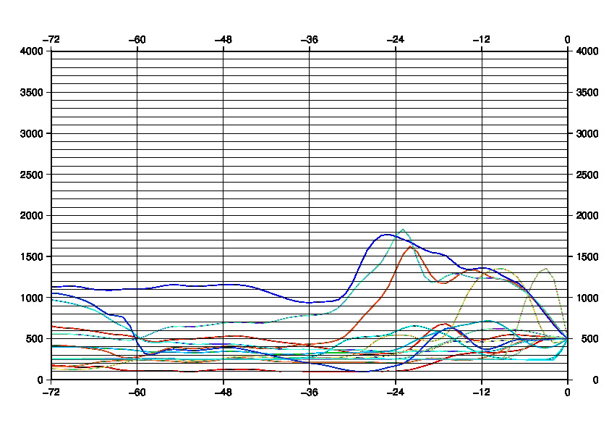
20181110

Slide 9
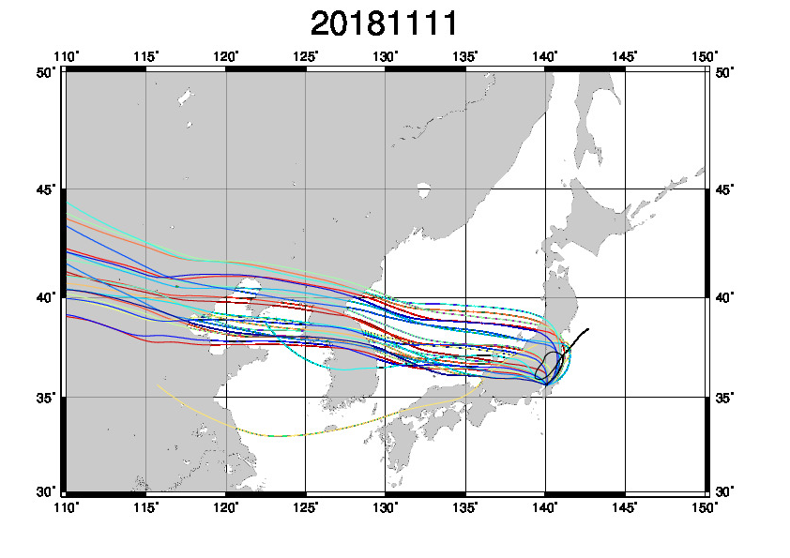
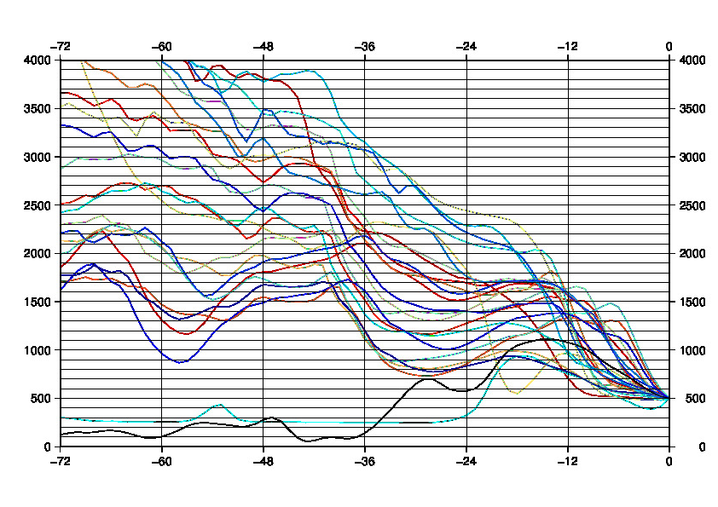
20181111

Slide 10
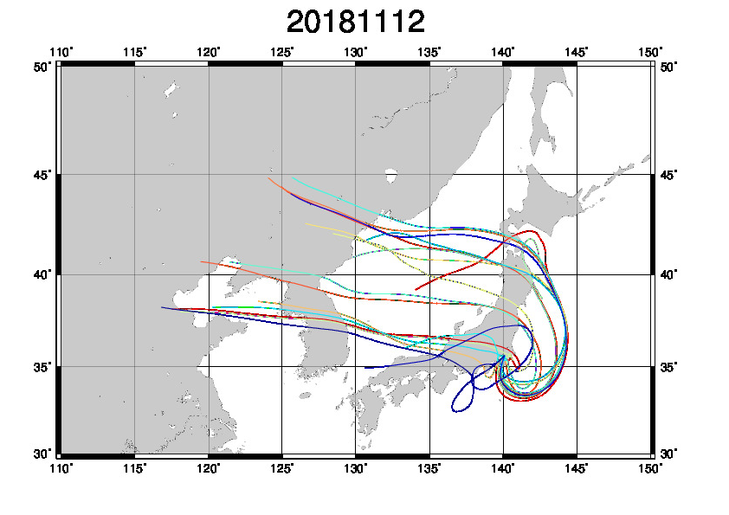
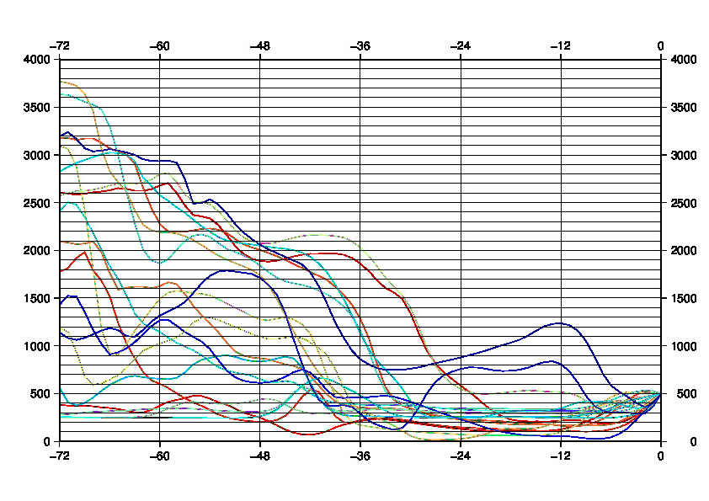
20181112

Slide 11
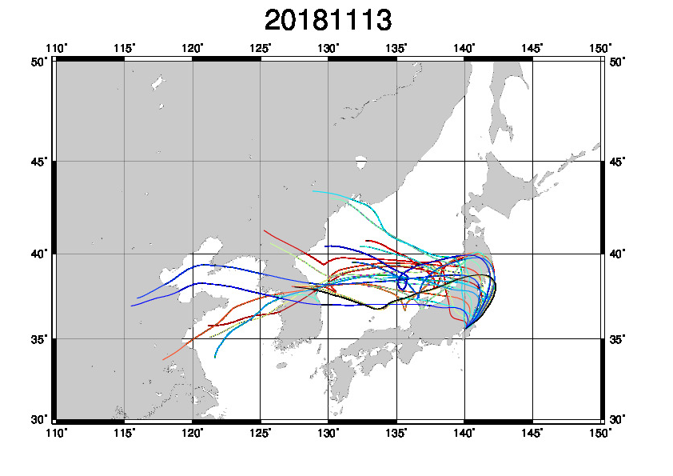
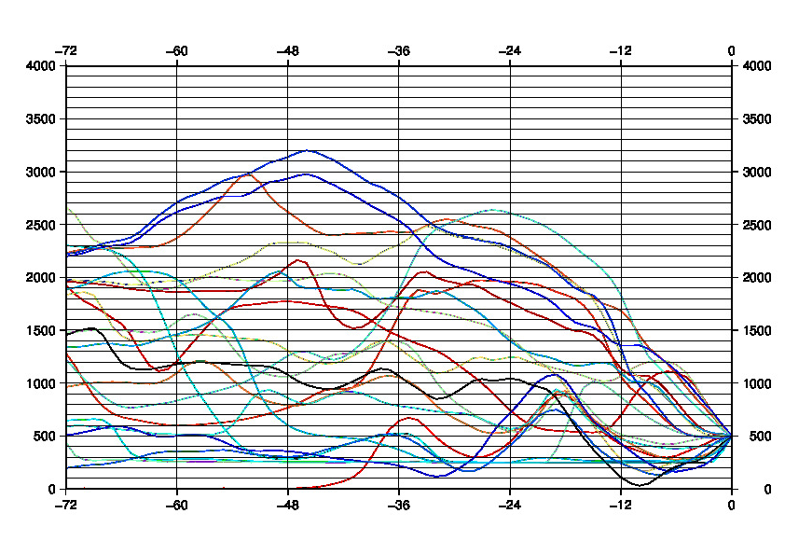
20181113

Slide 12
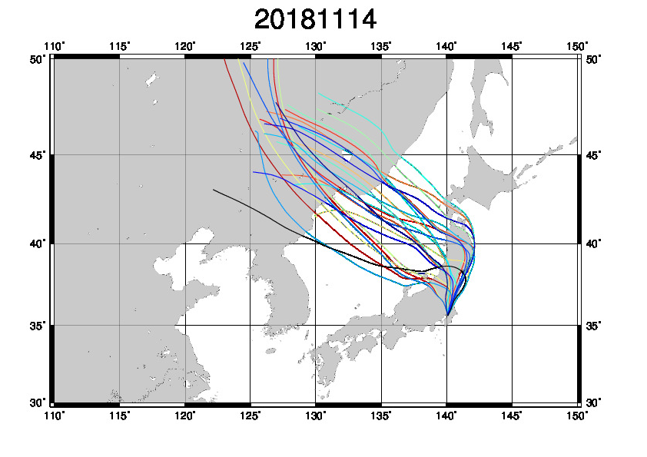
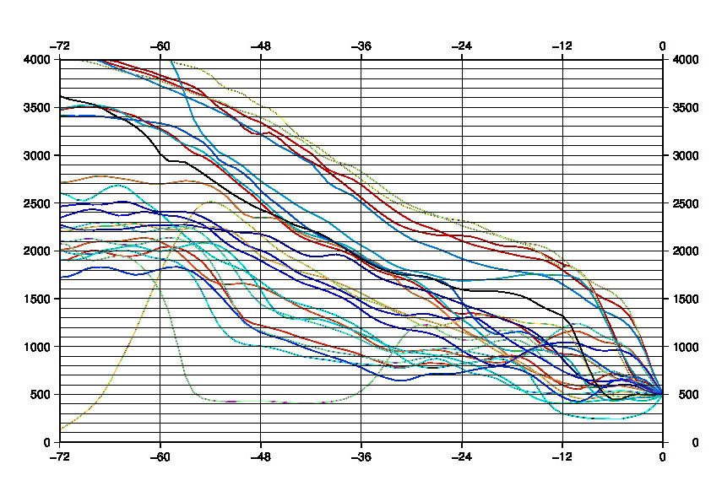
20181114

Slide 13
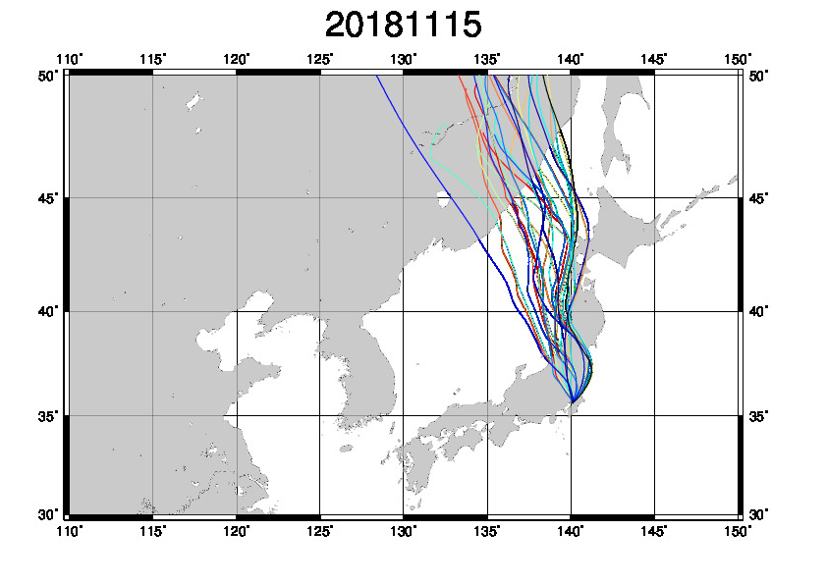
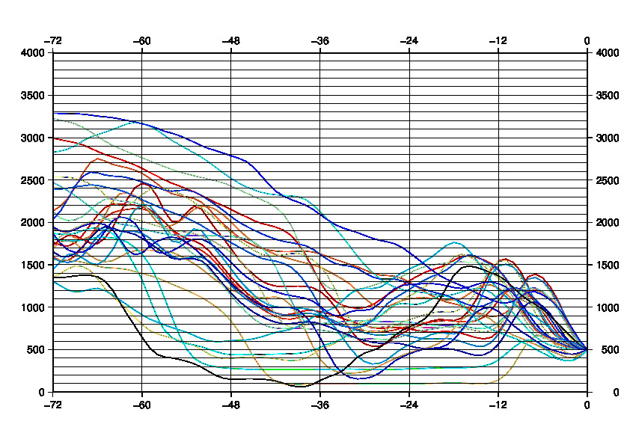
20181115

Slide 14
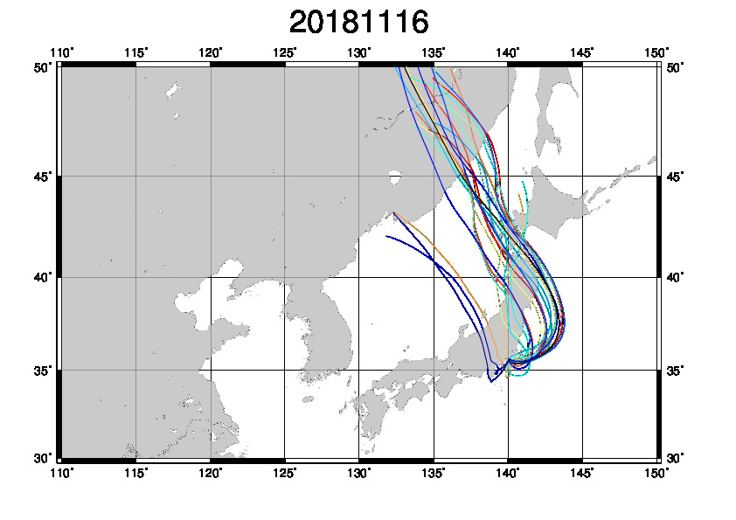
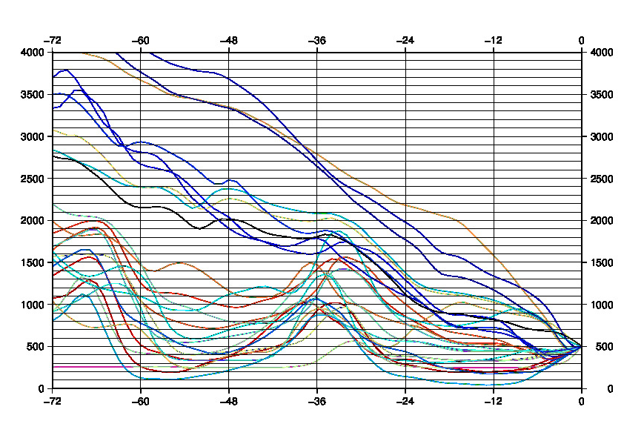
20181116

Slide 15
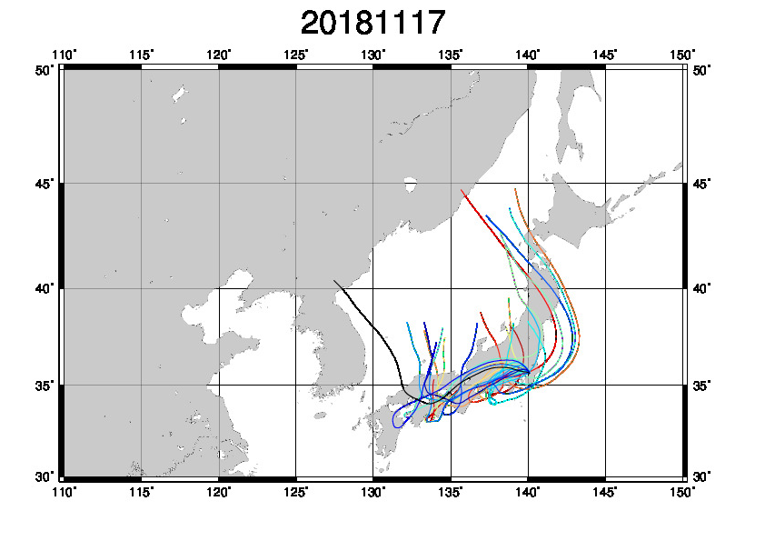
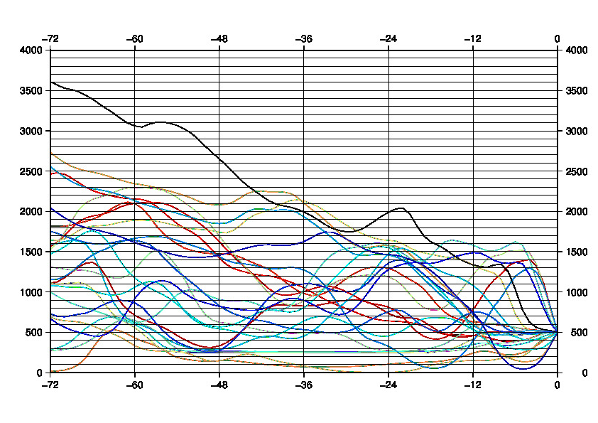
20181117

Slide 16
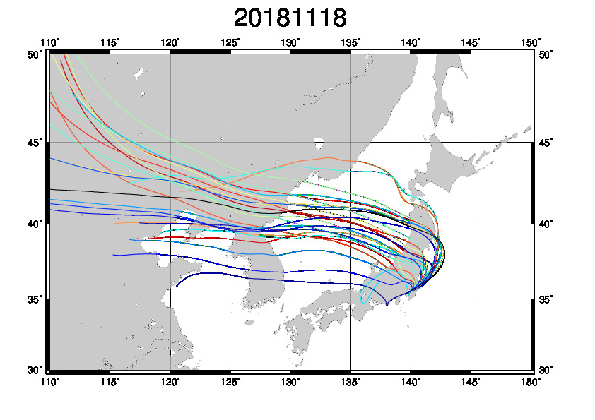
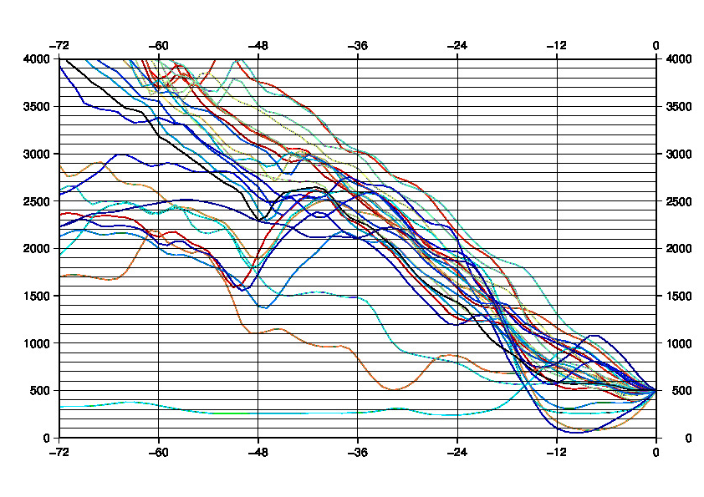
20181118

